Slide 1
DIGEREM
EL MODELO DE CARRERA Y ENSEÑANZA MILITAR
FIRA CAMPUS VIRTUAL 2020
DIRECCIÓN GENERAL DE RECLUTAMIENTO Y ENSEÑANZA MILITAR
Subdirección General de Enseñanza Militar
20 de mayo de 2020

Slide 2
DIGEREM
ENSEÑANZA MILITAR
ORGANIZACIÓN DE LA ENSEÑANZA.
ENSEÑANZA DE FORMACIÓN.
ENSEÑANZA DE OFICIALES.
CG, CIM, CC y CM Sanidad.
ENSEÑANZA DE SUBOFICIALES.
ENSEÑANZA DE MTM.
FIRA CAMPUS VIRTUAL 2020

Slide 3
DIGEREM
ENSEÑANZA EN LA FUERZAS ARMADAS
(Artículo 43 LCM)
FINALIDAD:
Proporcionar a sus miembros la formación requerida para el ejercicio profesional en los diferentes cuerpos, escalas y especialidades.
Atender las necesidades derivadas de la organización y preparación de las unidades y de su empleo en las operaciones.
FIRA CAMPUS VIRTUAL 2020

Slide 4
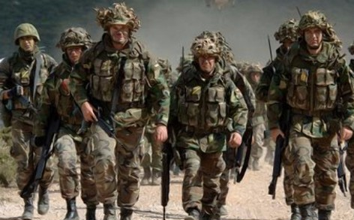
DIGEREM
ORGANIZACIÓN DE LA ENSEÑANZA
Aprendizaje permanente
FORMACIÓN
Especialización
PERFECCIONAMIENTO
Actualización para el ascenso
Informativos
Estado Mayor
ALTOS ESTUDIOS DE LA
DEFENSA NACIONAL
Actualización cometidos para
el ascenso a Oficial General
Otros

Slide 5
DIGEREM
LA ENSEÑANZA DE FORMACIÓN
(Ley de la Carrera Militar 39/2007)
Ingreso en:
Obtiene:
Escala de Oficiales
Título de Grado + F. Específica
Escala de Suboficiales
Titulo de T.S. + F. Específica
Escala de Tropa
Mod. Título de Técnico + F. Específica

Slide 6
DIGEREM
ENSEÑANZA DE OFICIALES
FIRA CAMPUS VIRTUAL 2020

Slide 7
DIGEREM
ACCESO SIN TITULACIÓN
EJÉRCITO | CUERPO | ESPECIALIDADES
TIERRA | CUERPO GENERAL | Infantería Caballería Artillería Ingenieros Transmisiones Aviación del Ejército de Tierra
ARMADA | CUERPO GENERAL INFANTERÍA DE MARINA | Cuerpo General Infantería de Marina
AIRE | CUERPO GENERAL | Vuelo Defensa y Control Aéreo
CUERPOS COMUNES | CUERPO DE SANIDAD | Medicina
FIRA CAMPUS VIRTUAL 2020

Slide 8
DIGEREM
ACCESO SIN TITULACIÓN
Estudios de Grado
Universitario
Formación militar general y específica
Formación de especialidad fundamental
Currículo ÚNICO
PLAN DE ESTUDIOS INTEGRADO
FIRA CAMPUS VIRTUAL 2020
TÍTULO DE GRADUADO UNIVERSITARIO
+
DESPACHO DE TENIENTE/ALFÉREZ DE NAVÍO

Slide 9
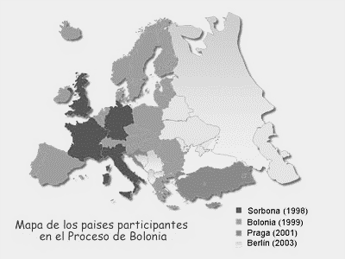
DIGEREM
ENSEÑANZA MILITAR Y PROCESO DE BOLONIA
REFORMA DEL SISTEMA UNIVERSITARIO EUROPEO
PARA CREAR UN ESPACIO COMÚN DE EDUCACIÓN SUPERIOR
PRINCIPALES CARACTERÍSTICAS:
➢ Sistema de titulaciones comparable
➢ Ciclos formativos: Grado, Máster y Doctorado
➢ Adopción del sistema del European Credit Transfer System (ECTS)
FIRA CAMPUS VIRTUAL 2020
1 ECTS: 25 HORAS (CLASES, TRABAJOS Y ESTUDIO)
➢ Flexibilidad de los planes de estudios
➢ Promoción de la calidad mediante Sistemas de Evaluación
➢ Formación a lo largo de toda la vida (Life-Long Learning)
➢ Potenciación del aprendizaje de idiomas

Slide 10
DIGEREM
ACCESO SIN TITULACIÓN
Cursos académicos
ACCESO A LAS ACADEMIAS MILITARES
1
2
3
4
5
S
e
l
e
c
t
i
v
i
d
a
d
Prueba Acceso Universidad
S
e
l
e
c
c
i
ó
n
ACADEMIAS
MILITARES
MEJORES PUNTUACIONES
Oficial
+
Escala
Oficiales
FIRA CAMPUS VIRTUAL 2020
CENTROS UNIVERSITARIOS
DE LA DEFENSA
(CUD,s)
APTO o NO APTO:
Reconocimiento Médico
Pruebas físicas
Psicotécnico
Examen de inglés
Edad: 18 cumplidos y menos de 21 años
Graduado

Slide 11
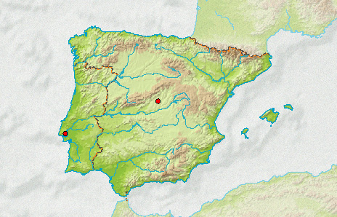
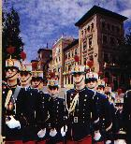
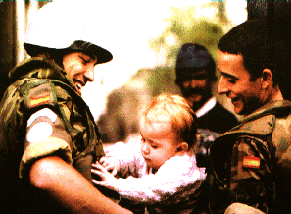
ACADEMIAS MILITARES
Y
CENTROS UNIVERSITARIOS DE LA DEFENSA
  CENTRO UNIVERSITARIO ADSCRITO A LA UNIVERSIDAD DE ZARAGOZA
EJÉRCITO DE TIERRA
(5 AÑOS - 378 ECS)
  ACADEMIA GENERAL MILITAR
GRADO UNIVERSITARIO: INGENIERÍA DE ORGANIZACIÓN INDUSTRIAL
ZARAGOZA
FORMACIÓN MILITAR:
ESPECIALIDADES
Infantería
Caballería
Artillería
Ingenieros
Transmisiones
Aviación del ET

Slide 12

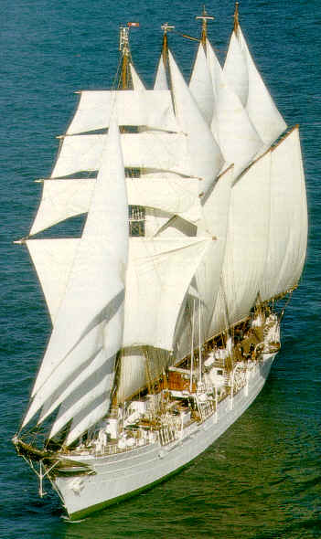
ACADEMIAS MILITARES
Y
CENTROS UNIVERSITARIOS DE LA DEFENSA
  CENTRO UNIVERSITARIO ADSCRITO A LA UNIVERSIDAD DE VIGO
ARMADA
(5 AÑOS - 355 ECTS)
  ESCUELA NAVAL MILITAR
Marín
(PONTEVEDRA)
GRADO UNIVERSITARIO: INGENIERÍA MECÁNICA
FORMACIÓN MILITAR:
ESPECIALIDADES
General
Infantería De Marina

Slide 13
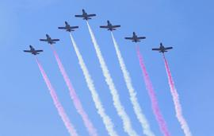
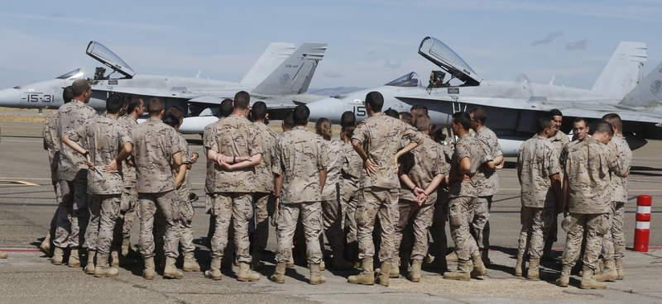
ACADEMIAS MILITARES
Y
CENTROS UNIVERSITARIOS DE LA DEFENSA
EJÉRCITO DEL AIRE
(5 AÑOS - 350 ECTS)
FORMACIÓN MILITAR:
ESPECIALIDADES
Vuelo
Defensa y Control Aéreo
  ACADEMIA GENERAL DEL AIRE
  CENTRO UNIVERSITARIO ADSCRITO A LA UNIVERSIDAD POLITÉCNICA DE CARTAGENA
San Javier (MURCIA)
GRADO UNIVERSITARIO: INGENIERÍA DE ORGANIZACIÓN INDUSTRIAL

Slide 14
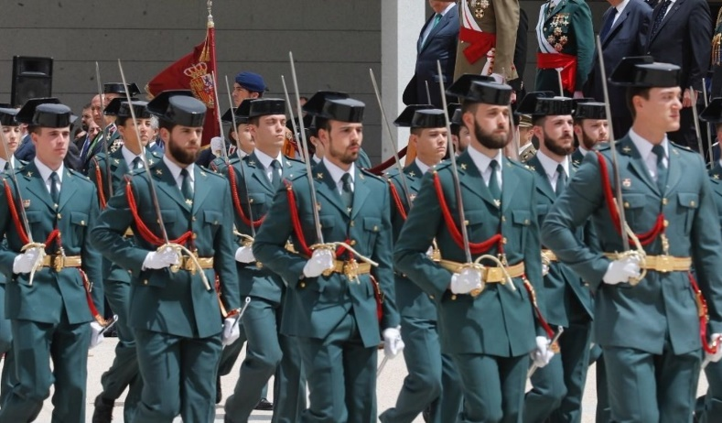
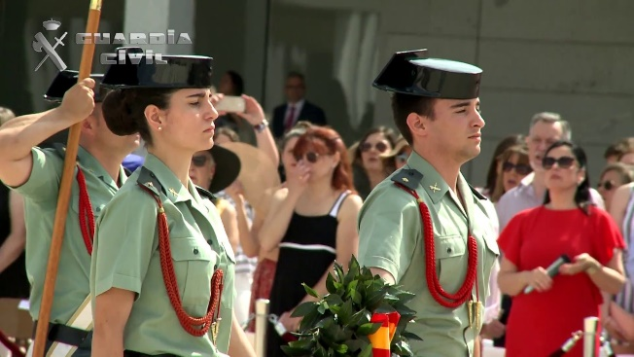
ACADEMIAS MILITARES
Y
CENTROS UNIVERSITARIOS DE LA DEFENSA
  ACADEMIA GENERAL MILITAR
GUARDIA CIVIL
(5 AÑOS - 380 ECS)
+
  ACADEMIA DE OFICIALES DE LA GUARDIA CIVIL
  CENTRO UNIVERSITARIO ADSCRITO A LA UNIVERSIDAD CARLOS III DE MADRID
ZARAGOZA
FORMACIÓN MILITAR:
GRADO UNIVERSITARIO: INGENIERÍA DE LA SEGURIDAD
ESPECIALIDADES
CUERPO DE LA G.C.
Aranjuez
(MADRID)
+
MÁSTER UNIVERSITARIO: Dirección Operativa de la Seguridad

Slide 15
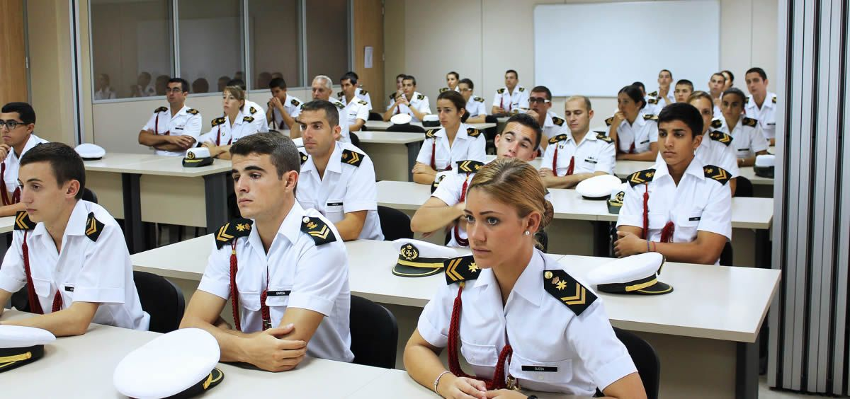
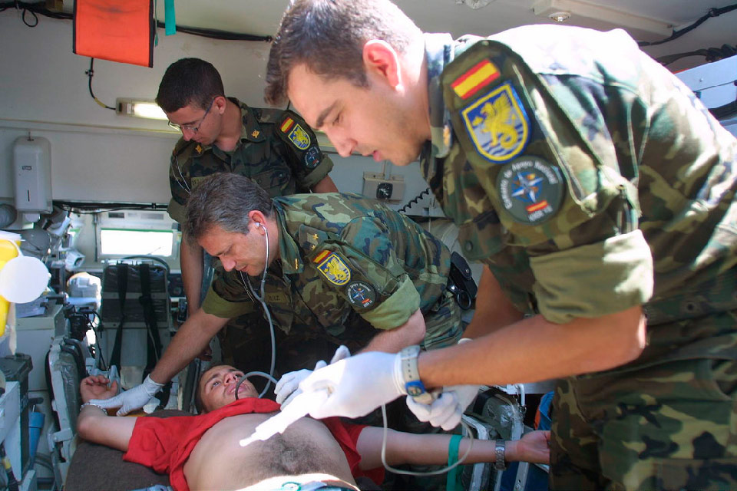
ACADEMIAS MILITARES
Y
CENTROS UNIVERSITARIOS DE LA DEFENSA
CUERPOS COMUNES
(6 AÑOS - 456 ECTS)
ACADEMIAS GENERALES
MADRID
+
ACADEMIA CENTRAL DE LA DEFENSA
CENTRO UNIVERSITARIO ADSCRITO A LA UNIVERSIDAD DE ALCALÁ
FORMACIÓN MILITAR:
ESPECIALIDADES
Medicina
GRADO UNIVERSITARIO: MEDICINA

Slide 16
DIGEREM
ACCESO SIN TITULACIÓN - NOTAS DE CORTE
OFICIALES CC.GG/I.M/G.C./MEDICINA S/T
FIRA CAMPUS VIRTUAL 2020
Nota máxima EVAU 2019:
13,824 (sobre 14)

Slide 17
DIGEREM
ACCESO CON TITULACIÓN
TÍTULO DE GRADUADO UNIVERSITARIO
+
Formación militar general y específica
Formación de especialidad fundamental
Estudios de Máster
Universitario (*)
FIRA CAMPUS VIRTUAL 2020
* Implantación progresiva en los diferentes planes de estudio
(Curso 2020/21: Cuerpos Comunes)
DESPACHO DE TENIENTE/ALFÉREZ DE NAVÍO
TÍTULO DE MÁSTER UNIVERSITARIO *

Slide 18
DIGEREM
ACCESO CON TITULACIÓN
EJÉRCITO | CUERPO | ESPECIALIDADES
TIERRA | CUERPO GENERAL | Infantería Caballería Artillería Ingenieros Transmisiones Aviación del Ejército de Tierra
 | CUERPO DE INTENDENCIA | Intendencia
 | CUERPO DE INGENIEROS | Ingenieros
ARMADA | CUERPO GENERAL INFANTERÍA DE MARINA | Cuerpo General Infantería de Marina
 | CUERPO DE INTENDENCIA | Intendencia
 | CUERPO DE INGENIEROS | Ingenieros
AIRE | CUERPO GENERAL | Vuelo Defensa y Control Aéreo
 | CUERPO DE INTENDENCIA | Intendencia
 | CUERPO DE INGENIEROS | Ingenieros
CUERPOS COMUNES | CUERPO JURÍDICO | Jurídico
 | CUERPO DE INTERVENCIÓN | Intervención
 | CUERPO DE SANIDAD | Medicina Farmacia Veterinaria Odontología Psicología Enfermería
 | CUERPO DE MÚSICAS | Dirección Instrumentista
FIRA CAMPUS VIRTUAL 2020

Slide 19
DIGEREM
ACCESO CON TITULACIÓN
Cursos
académicos
ACCESO A LAS ACADEMIAS MILITARES
1
2
S
e
l
e
c
c
i
ó
n
ACADEMIAS
MILITARES
➢ CONCURSO-OPOSICIÓN
MEJORES PUNTUACIONES
CONCURSO: DE MÉRITOS
OPOSICIÓN: PRUEBAS DE CONOCIMIENTOS
Oficial
Escala
Oficiales
CUD
FIRA CAMPUS VIRTUAL 2020
Graduado universitario
+
Máster (*)
APTO o NO APTO:
Reconocimiento Médico
Pruebas físicas
Psicotécnico.
1 o 2 años (dependiendo del Cuerpo)
(*) IMPLANTACIÓN PROGRESIVA. CURSO 2020/21: CUERPO JURÍDICO, INTERVENCIÓN Y SANIDAD.

Slide 20
DIGEREM
ACADEMIAS MILITARES
Y
CENTROS UNIVERSITARIOS DE LA DEFENSA
CUERPOS GENERALES / INFANTERÍA DE MARINA
  ESCUELA NAVAL MILITAR
  ACADEMIA GENERAL MILITAR
Marín
Zaragoza
FORMACIÓN MILITAR:
TIERRA | ARMADA | AIRE
CUERPO GENERAL | CUERPO GENERAL | CUERPO GENERAL | 2 AÑOS (152 ECTS)
 | INFANTERÍA DE MARINA |  | 2 AÑOS (152 ECTS)
MADRID
  ACADEMIA GENERAL DEL AIRE
San Javier
EJÉRCITO DE TIERRA Y EJÉRCITO DEL AIRE: Graduado en Física, Matemáticas, Matemáticas y Estadística, o en Química.
ARMADA: Cualquier título universitario oficial de Grado o Posgrado inscrito en el Registro de Universidades, Centros y Títulos, en la rama de conocimiento de Ingeniería y Arquitectura, que vinculados con la Ingeniería Industrial, Naval, Aeronáutica y de Telecomunicación.
Orden DEF/1097/2012, de 24 de mayo, por la que se determinan las titulaciones requeridas para ingresar en los centros docentes militares de formación para acceso a las diferentes escalas de oficiales y suboficiales de las Fuerzas Armadas

Slide 21
DIGEREM
ACADEMIAS MILITARES
Y
CENTROS UNIVERSITARIOS DE LA DEFENSA
CUERPOS DE INTENDENCIA / CUERPO DE INGENIEROS
  ESCUELA NAVAL MILITAR
  ACADEMIA GENERAL MILITAR
Marín
Zaragoza
FORMACIÓN MILITAR:
TIERRA | ARMADA | AIRE
INTENDENCIA | INTENDENCIA | INTENDENCIA | 2 AÑOS (152 ECTS)
INGENIEROS | INGENIEROS | INGENIEROS | 1 AÑO (76 ECTS)
MADRID
  ACADEMIA GENERAL DEL AIRE
San Javier
Cuerpos de Intendencia: Cualquier título universitario oficial de Grado inscrito en el Registro de Universidades, Centros y Títulos, en la rama de conocimiento de Ciencias Sociales y Jurídicas que vinculado con la economía, la empresa y el derecho.
Cuerpos de Ingenieros: Cualquier título universitario oficial de Grado o Máster, inscrito en el Registro de Universidades, Centros y Títulos, en la rama de conocimiento de Ingeniería y Arquitectura, que habilite para el ejercicio de las profesiones reguladas.
Orden DEF/1097/2012, de 24 de mayo, por la que se determinan las titulaciones requeridas para ingresar en los centros docentes militares de formación para acceso a las diferentes escalas de oficiales y suboficiales de las Fuerzas Armadas

Slide 22
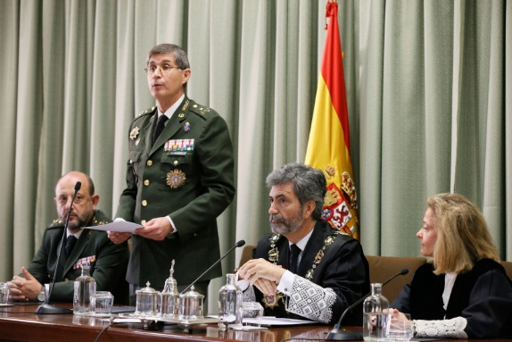
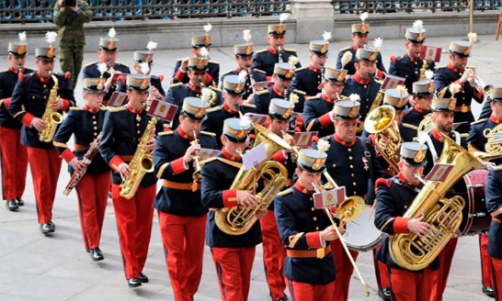
ACADEMIAS MILITARES
Y
CENTROS UNIVERSITARIOS DE LA DEFENSA
CUERPOS COMUNES
FORMACIÓN MILITAR:
CUERPO | ESPECIALIDAD
JURÍDICO* | Jurídico | 1 AÑO (76 ECTS)
INTERVENCIÓN* | Intervención | 1 AÑO (76 ECTS)
MÚSICA | Dirección | 1 AÑO (76 ECTS)
 | Instrumentista
ACADEMIAS GENERALES
+
MADRID
ACADEMIA CENTRAL DE LA DEFENSA
JURÍDICO: Graduado en Derecho, Derecho / Bachelor and Laws, o en Ciencias Jurídicas de las Administraciones Públicas.
INTERVENCIÓN: Cualquier título universitario oficial de Grado inscrito en el Registro de Universidades, Centros y Títulos, de la rama de conocimiento de Ciencias Sociales y Jurídicas, vinculado con la economía, la empresa y el derecho.
MÚSICAS:
Dirección: Título Superior de Música en Dirección de Orquesta, Dirección de Coro o Composición o Título de Graduado en Música en Dirección o Composición.
Instrumentista: Título Superior de Música en Clarinete, Contrabajo, Fagot, Flauta Travesera, Oboe, Percusión, Saxofón, Trompa, Trompeta, Trombón, Tuba, Violonchelo o Título de Graduado en Música en Interpretación.
* Implantación MÁSTER UNIVERSITARIO. CURSO 2020/21.

Slide 23
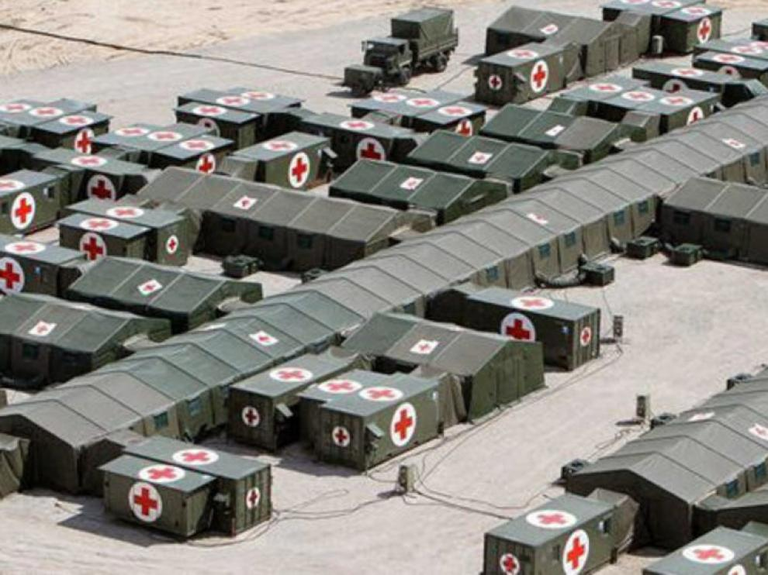
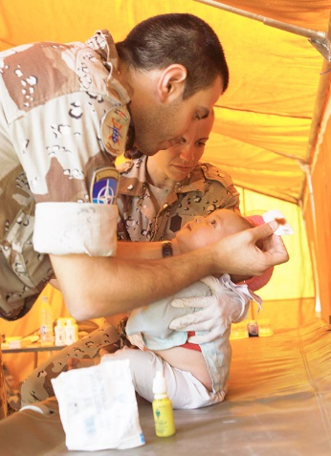
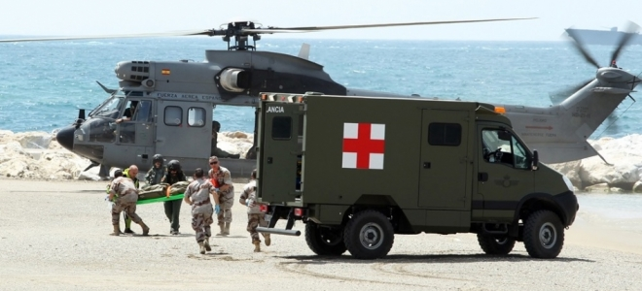
ACADEMIAS MILITARES
Y
CENTROS UNIVERSITARIOS DE LA DEFENSA
ACADEMIAS GENERALES
CUERPOS COMUNES
+
FORMACIÓN MILITAR:
ACADEMIA CENTRAL DE LA DEFENSA
CUERPO | ESPECIALIDAD
SANIDAD* | Medicina | 1 AÑO (76 ECTS)
 | Farmacia
 | Veterinaria
 | Odontología
 | Psicología
 | Enfermería
MADRID
SANIDAD:
Medicina: Graduado en Medicina.
Farmacia: Graduado en Farmacia.
Veterinaria: Graduado en Veterinaria.
Odontología: Graduado en Odontología.
Psicología: Graduado en Psicología.
Enfermería: Graduado en Enfermería.
* Implantación MÁSTER UNIVERSITARIO. CURSO 2020/21.

Slide 24
DIGEREM
TRAYECTORIA PROFESIONAL OFICIALES
2038
2043
Ascenso a Comandante/CC
Ascenso a TCOL/CF
2029
-
2030
2039
-
2041
2020
-
2025
Especialidad
Reorientación
Formación
Academias Generales
/Escuela Naval
FIRA CAMPUS VIRTUAL 2020
2050
2029
2038
Ascenso a Capitán/TN
Actualización de conocimientos
-
Formación MIL general, específica y
esp
.
-
Especialidades específicas MIL.
fundamental.
-
Enseñanza pos
-
grado.
-
Obtención título de grado.
Formación a lo largo de toda la vida militar (Life-Long Learning)

Slide 25
DIGEREM
FORMACIÓN DE OFICIALES
ACCESO DIRECTO
Se ha suprimido la selección por el sistema de oposición
TITULACIÓN CIVIL + FORMACIÓN MILITAR
Puesto fijo en Administración General del Estado
Estudios gratuitos
y cobrando un sueldo
Profesión ilusionante y variada
FIRA CAMPUS VIRTUAL 2020

Slide 26
DIGEREM
ENSEÑANZA DE SUBOFICIALES
FIRA CAMPUS VIRTUAL 2020

Slide 27
DIGEREM
Ley 39/2007 Artículo 45. Enseñanza de formación de suboficiales.
La formación de suboficiales tiene como finalidad la preparación y capacitación para el ejercicio profesional y la obtención de las especialidades fundamentales que sean necesarias.
Comprenderá la formación militar general y específica y la formación técnica correspondiente a un título de formación profesional de grado superior.
La enseñanza para el acceso al Cuerpo de Músicas Militares proporcionará la formación militar general y específica y completará la formación técnica acreditada en función de los requisitos exigidos para el ingreso.
FIRA CAMPUS VIRTUAL 2020

Slide 28
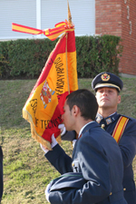
¿Qué se estudia?
DIGEREM
SUBOFICIALES
PLAN DE ESTUDIOS INTEGRADO
FORMACIÓN MILITAR (GENERAL Y ESPECÍFICA)
  MÓDULOS TTS
EJÉRCITO DE TIERRA
FIRA CAMPUS VIRTUAL 2020
ARMADA
EJÉRCITO DEL AIRE

Slide 29
¿Qué se estudia?
DIGEREM
CURRÍCULO SUBOFICIALES
Enseñanza de FORMACIÓN→ Acceso a la escala
PERFILES DE EGRESO: Jefes de Estado Mayor
Currículos de 3.000h./3 cursos. (Con TTS 1 curso, MÚSICOS 1 curso)
COMPRENDEN:
      FORMACIÓN MILITAR GENERAL
      FORMACIÓN ESPECÍFICA Y PARA ESPECIALIDAD FUNDAMENTAL
      PLEST Formación Profesional (Técnico Superior, TTS)
Módulos Formativos → max. 1400h:
    Obligatorios→ Todos FAS (Form. Gral. Militar, Sanitaria, Inglés, EF, I+A)
    Específicos→ Todos del mismo Ejercito ET/ARM/EA
    EFUN→ propios de especialidad
Módulos Profesionales → Conducentes al TTS . → 1.600hadaptado”)
FIRA CAMPUS VIRTUAL 2020

Slide 30
¿Qué se estudia?
DIGEREM
Ciclo Formativo | ESPECIALIDAD FUNDAMENTAL
Administración de Sistemas Informáticos en Red. | Artillería de Campaña (****)
 | Informática
Administración y Finanzas (LOE). | Administración
 | Administración
Asistencia a la Dirección. | Infantería Ligera
 | Infantería Acorazada
 | Caballería
 | Aviación del E.T.
 | Infantería de Marina
Automoción. | Automoción
Dirección de Cocina. | Alojamiento y Restauración
Mantenimiento Aeromecánico de Helicopteros de Turbina de Gas. | Mantenimiento de Aeronaves
Mantenimiento Aeromecánico de Aviones de Turbina de Gas. | Mantenimiento Aeronáutico
FIRA CAMPUS VIRTUAL 2020

Slide 31
¿Qué se estudia?
DIGEREM
Ciclo Formativo | ESPECIALIDAD FUNDAMENTAL
Mantenimiento Aviónica (LOGSE). | Mantenimiento de Eléctrónica
Mantenimiento de Instalaciones Térmicas y de Fluidos. | Mantenimiento y Montaje de Equipos
Mantenimiento Electrónico. | Electrónica y comunicaciones
 | Sistemas
 | Armas
Mecatrónica Industrial. | Artillería Antiaérea (****)
 | Mantenimiento de armamento y material
Proyectos de Obra Civil. | Ingenieros
Sistemas de Telecomunicaciones e Informáticos. | Transmisiones
 | Comunicaciones y sistemas de información
 | Protección y Apoyo a las Operaciones
 | Control Aéreo
 | Sistemas de información, comunicaciones y ciberdefensa
Sistemas Electrotécnicos y Automatizados. | Electricidad
Supervisión y Control de Máquinas e Instalaciones del Buque. | Energía y Propulsión
Transporte Marítimo y Pesca de Altura. | Maniobra y Navegación
FIRA CAMPUS VIRTUAL 2020

Slide 32
DIGEREM
DURACIÓN
  S/Titulación. Mínimo 3 Cursos Académicos.
    TTS 2000 H + FM 1000 H Total Max 3000 horas.
  C/Titulación. Max. 1 Cursos Académicos.
  Max FM 1200 horas.
CUERPOS DE MÚSICAS MILITARES. Max. 1 Curso Académ.
FIRA CAMPUS VIRTUAL 2020
TÍTULO DE TÉCNICO DE GRADO SUPERIOR
CURRÍCULO ÚNICO

Slide 33
DIGEREM
B
A
C
H
I
L
L
E
R
S
E
L
E
C
C
I
Ó
N
FORMACIÓN MILITAR
GRAL. Y ESPECÍFICA
DESPACHO
SUBOFICIAL
MÁXIMO
3 AÑOS ⬄3.400 HORAS
INGRESO
TÉCNICO SUPERIOR DE FORMACIÓN PROFESIONAL
FIRA CAMPUS VIRTUAL 2020
CONDICIONES CONVOCATORIA AD:
Reconocimiento Médico.
Pruebas Físicas.
Tener 18 años y no tener cumplidos los 21. Con Titulación máx 25 años.
Test Psicotécnico.
CONDICIONES CONVOCATORIA PROMOCIÓN
Fase concurso-oposición.
Aptitud psicofísica.
Acreditación SLP inglés.
  Edad Máxima 30. Con Titulación: 32

Slide 34
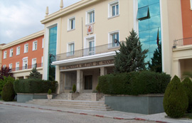
¿Dónde se estudia?
DIGEREM
SUBOFICIALES
EJÉRCITO DE TIERRA
ACADEMIA DE SUBOFICIALES TREMP (LÉRIDA)
ACADEMIA DE INFANTERÍA (TOLEDO)
ACADEMIA DE CABALLERÍA (VALLADOLID)
ACADEMIA DE ARTILLERÍA (SEGOVIA)
ACADEMIA DE INGENIEROS (HOYO DE MANZANARES)
ACADEMIA DE LOGÍSTICA (CALATAYUD)
ARMADA
ESCUELA DE SUBOFICIALES (SAN FERNANDO - CÁDIZ)
ESCUELAS DE ESPECIALIDADES FUNDAMENTALES (EL FERROL)
ESCUELA DE INFANTERÍA DE MARINA (CARTAGENA)
FIRA CAMPUS VIRTUAL 2020
EJÉRCITO DEL AIRE
ACADEMIA BÁSICA DEL AIRE (LEÓN)
CUERPO MÚSICAS MILITARES
ACADEMIAS GENERALES/ESCUELA NAVAL MILITAR
ACADEMIA CENTRAL DE LA DEFENSA (MADRID)

Slide 35
¿Dónde se estudia?
DIGEREM
Títulos impartidos por CCAA y centros docentes militares
Aragón | Academia de Logística | Administración de sistema informáticos en red
 |  | Mantenimiento electrónico
 |  | Mantenimiento de instalaciones térmicas y de fluidos
 |  | Sistemas electrotécnicos y automatizados
 |  | Mecatrónica industrial
 |  | Mantenimiento aereomecánico de Helicopteros motor turbina
 |  | Automoción
Castilla La Mancha | Academia de Infantería | Animación de actividades físicas y deportivas
 |  | Asistencia a la Dirección
Castilla y León | Academia de Artillería | Administración de sistema informáticos en red
 |  | Mecatrónica industrial
 | Academia de Caballería | Asistencia a la Dirección
 | Academia Básica del Aire | Mantenimiento aereomecánico de Aviones motor turbina
 |  | Sistemas de telecomunicaciones e informáticos Mantenimiento de avionica Administración y finanzas
Galicia | Escuela de Especialidades "Antonio Escaño" | Supervisión y control de máquinas e instalaciones del buque
 |  | Mantenimiento electrónico
 |  | Sistemas de telecomunicaciones e informáticos
 | Escuela de Especialidades de la Estación Naval de La Graña | Transporte marítimo y pesca de altura
 |  | Administración y finanzas
 |  | Dirección de cocina
Madrid | Academia de Ingenieros | Sistemas de telecomunicaciones e informáticos
 |  | Proyectos de obra civil
Murcia | Escuela de Infantería de Marina "General Albacete y Fuster" | Asistencia a la Dirección
FIRA CAMPUS VIRTUAL 2020

Slide 36
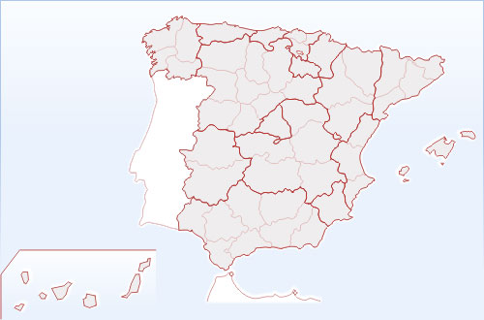
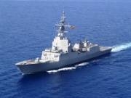
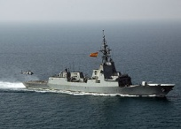
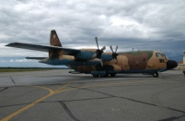
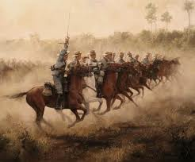
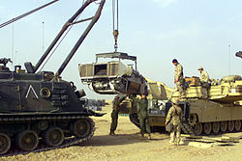
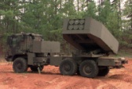
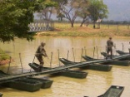
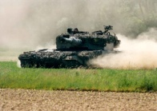
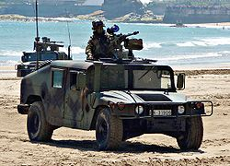
¿Dónde se estudia?
DIGEREM
Centros Autorizados por el MECD a impartir enseñanzas de Formación Profesional
Escuela de Especialidades “Antonio Escaño”
Escuela de Especialidades de la
Estación Naval de La Graña
Academia de Básica del Aire
Academia de Caballería
Academia de Logística
Academia de Artillería
Academia de Ingenieros
Academia de Infantería
Escuela de Infantería de Marina “General Albacete y Fuster”

Slide 37
DIGEREM
FORMAS DE INGRESO
1.- DIRECTO
SIN TITULACIÓN, vías de acceso:
  a: Título de bachiller o equivalente
  b: TTM misma familia profesional + curso de acceso a TTS.
  c: Prueba de acceso a TTS misma familia profesional, superada
        CON TITULACIÓN:
  Títulos en las convocatorias (familias prof. en Anexo II RD 35 2010)
2.- POR PROMOCIÓN (Con y Sin titulación)
  Vacantes reservadas para MTM > 80%
FIRA CAMPUS VIRTUAL 2020

Slide 38
DIGEREM
TRAYECTORIA PROFESIONAL SUBOFICIALES
Año 15
Ascenso a
Bgda
.
Años 4-5
Año 17-18
AÑOS 0-3
-
Especialidad
Reorientación
Formación
Academias
/Escuelas
FIRA CAMPUS VIRTUAL 2020
Año 24
Año 9
Ascenso a SGTO 1º
-
Especialidad complementaria.
-
Reorientación funciones
-
Admin
y Log.

Slide 39
DIGEREM
ENSEÑANZA DE TROPA Y MARINERÍA
FIRA CAMPUS VIRTUAL 2020

Slide 40
DIGEREM
Ley 39/2007 Artículo 47. Enseñanza de formación de tropa y marinería.
La formación de los militares de tropa y marinería tiene como finalidad capacitarles militar y técnicamente para desempeñar los cometidos y ejercer las facultades de la escala y, en su caso, especialidad fundamental en las que se integren.
Con esta formación se iniciará la preparación encaminada a que los militares de tropa y marinería obtengan el título de técnico de formación profesional de grado medio, o el que corresponda en el caso de las especialidades de música, integrando de forma progresiva tanto enseñanzas teóricas como la experiencia durante el ejercicio de la profesión.
FIRA CAMPUS VIRTUAL 2020

Slide 41
DIGEREM
¿Qué se estudia?
CONTENIDO CURRÍCULO MTM
Enseñanza de FORMACIÓN→ Acceso a la escala
PERFILES DE EGRESO y duración: Jefes de Estado Mayor.
PLANES DE ESTUDIO Total: 16-38 sem.
  - PERIODO DE ACOGIDA, ORIENTACIÓN Y ADAPTACIÓN: 2sem.
  - FASE DE FORMACIÓN MILITAR GENERAL: < 8sem
  - FASE DE FORMACIÓN ESPECÍFICA Y EFUN: 4-30 sem.
Módulos:
  Comunes→ Todos FAS
  Específicos→ Todos de ET/AR/EA
  Módulos EFUN→ Propios de especialidad
  ….+ algún módulo de TTM o certificado profesionalidad (iniciar FP).
FIRA CAMPUS VIRTUAL 2020

Slide 42
DIGEREM
¿Qué se estudia?
ESPECIALIDADES FUNDAMENTALES
EJÉRCITO DE TIERRA
INFANTERÍA LIGERA
INF. ACORAZADA/MECANIZADA
CABALLERÍA
ARTILLERÍA DE CAMPAÑA
ARTILLERÍA ANTIAÉREA
INGENIEROS
TRANSMISIONES
LOGÍSTICA
ADMINISTRACIÓN
GUARNICIONERÍA
CARTOGRAFÍA E IMPRENTA
ALMACENES Y PARQUE
MONTADOR ELECTRICISTA
HOSTELERÍA
MONTADOR DE EQUIPOS
MANTO. VEHÍCULOS
MANTO. AERONAVES
CHAPA Y SOLDADURA
MANTO. ELECTRÓNICO Y DE TELECOMUNICACIONES
MANTO. DE ARMAMENTO Y MATERIAL
APOYO SANITARIO
MÚSICA
ARMADA
MANIOBRA Y NAVEGACIÓN
APROVISIONAMIENTO
ARTILLERÍA Y MISILES | OPERACIONES
ARMAS SUBMARINAS
DIRECCIÓN DE TIRO
SONAR
SISTEMAS TÁCTICOS
ELECTRÓNICA
COMUNICACIONES
ADMINISTRACIÓN
ELECTRICIDAD | ENERGÍA Y PROPULSIÓN
MECÁNICA
INFANTERÍA DE MARINA
MÚSICA
EJÉRCITO DEL AIRE
HOSTELERÍA
ADMINISTRACIÓN
PROTECCIÓN DE LA FUERZA y APOYO OPS
APOYO SANITARIO
CONTRAINCENDIOS
COMBUSTIBLES
AUXILIAR MANTENIMIENTO INFRAESTRUCTURAS
AUXILIAR MANTENIMIENTO AEROMECÁNICO
AUXILIAR MANTENIMIENTO VEHÍCULOS
AUXILIAR MANTENIMIENTO ARMAMENTO
AUXILIAR MANTENIMIENTO ELECTRÓNICA
AUXILIAR DE MANDO Y CONTROL
OPERADOR DE EQUIPOS Y SISTEMAS
OPERACIONES EN PLAT AÉREA
CARTOGRAFÍA E IMAGEN
MÚSICA
FIRA CAMPUS VIRTUAL 2020

Slide 43
DIGEREM
¿Qué se estudia?
TÍTULO TÉCNICO RECOMENDADO | ESPECIALIDAD FUNDAMENTAL
ENSEÑANZA ELEMENTALES EN MÚSICA | MÚSICA
 | MÚSICA
GESTIÓN ADMINISTRATIVA | INFANTERÍA DE MARINA
 | ADMINISTRACIÓN
INSTALACIONES DE TELECOMUNICACIONES | MANTO ELECTRÓNICO Y DE TELECOMUNICACIONES
 | OPERACIONES Y SISTEMAS
 | AUX. MANTENIMIENTO ELECTRÓNICA
INSTALACIONES ELÉCTRICAS Y AUTOMÁTICAS | AUX. MANTENIMIENTO INFRAESTRUCTUR
INSTALACIONES FRIGORÍFICAS Y DE CLIMATIZACIÓN | MONTADOR DE EQUIPOS
MANTENIMIENTO ELECTROMECÁNICO | AUX. MANTENIMIENTO ARMAMENTO
 | MANTO DE ARMAMENTO Y MATERIAL
FIRA CAMPUS VIRTUAL 2020

Slide 44
DIGEREM
¿Qué se estudia?
TÍTULO TÉCNICO RECOMENDADO | ESPECIALIDAD FUNDAMENTAL
COCINA Y GASTRONOMÍA | APROVISIONAMIENTO
 | HOSTELERÍA
 | HOSTELERÍA
ELECTROMECÁNICA DE VEHÍCULOS AUTOMÓVILES | AUX. MANTENIMIENTO AERO MECÁNICO
 | AUX. MANTENIMIENTO VEHÍCULOS
 | MANTO VEHÍCULOS
 | MANTO AERONAVES
TÉCNICO EN EMERGENCIAS SANITARIAS | PROTECCIÓN DE LA FUERZA
 | APOYO SANITARIO
 | CONTRAINCENDIOS
 | APOYO SANITARIO
FIRA CAMPUS VIRTUAL 2020

Slide 45
DIGEREM
¿Qué se estudia?
TÍTULO TÉCNICO RECOMENDADO | ESPECIALIDAD FUNDAMENTAL
NAVEGACIÓN Y PESCA LITORAL | MANIOBRA Y NAVEGACIÓN
OPERACIONES DE LABORATORIO | COMBUSTIBLES
ORGA. MANTEN. MAQUINARIA BUQUES Y EMBARCACIONES | ENERGÍA Y PROPULSIÓN
SISTEMAS MICROINFORMÁTICOS | AUX. MANDO Y CONTROL
 | OPERADOR DE EQUIPOS Y SISTEMAS
 | OPERACIONES EN PLATAFORMA AÉREA
 | CARTOGRAFÍA E IMAGEN
SOLDADURA Y CALDERERÍA | AUX. MANTENIMIENTO INFRAESTRUCTURAS
TÉCNICO EN CARROCERÍAS | CHAPA Y SOLDADURA
TÉCNICO EN CONDUCCIÓN DE VEHÍCULOS DE TRANSPORTE POR CARRETERA | INFANTERÍA LIGERA
 | INFANTERÍA ACORAZADA MECANIZADA
 | CABALLERÍA
 | ARTILLERÍA DE CAMPAÑA
 | ARTILLERÍA ANTIAÉREA Y COSTA
 | INGENIEROS
 | TRANSMISIONES
 | MÚSICA
FIRA CAMPUS VIRTUAL 2020

Slide 46
DIGEREM
¿Donde se estudia?
CENTROS DOCENTES MILITARES DE FORMACIÓN DE TROPA Y MARINERÍA
ESCAÑO – ESENGRA
FERROL
TODOS –I.M. 5M
EA
DIFERENTES “CAMPOS DE ACTIVIDAD”
TODOS 2M
ABA
LEON
ALGUNOS 1M
ETESDA
ZARAGOZA
TODOS 2M
ALGUNOS 1M+
FIRA CAMPUS VIRTUAL 2020
CEFOT 1
CÁCERES
MITAD 4M
EMACOT
MADRID
RESTO 1M
EIMGAF
CARTAGENA
I.M. 5M
CEFOT 2
S. FERNANDO
MITAD 4M

Slide 47
DIGEREM
¡¡MUCHAS GRACIAS!!
TURNO DE PREGUNTAS
FIRA CAMPUS VIRTUAL 2020
20 de mayo de 2020

